Slide 1


ﮐﺎرﺑﺮد ﻧﺎﻧﻮ ﻣﻮادﻫﺎ (تاکید روی محصولات داخلی)
مهدی آرزومندی

Slide 2
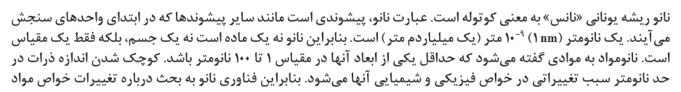
نانو چیست؟
2

Slide 3
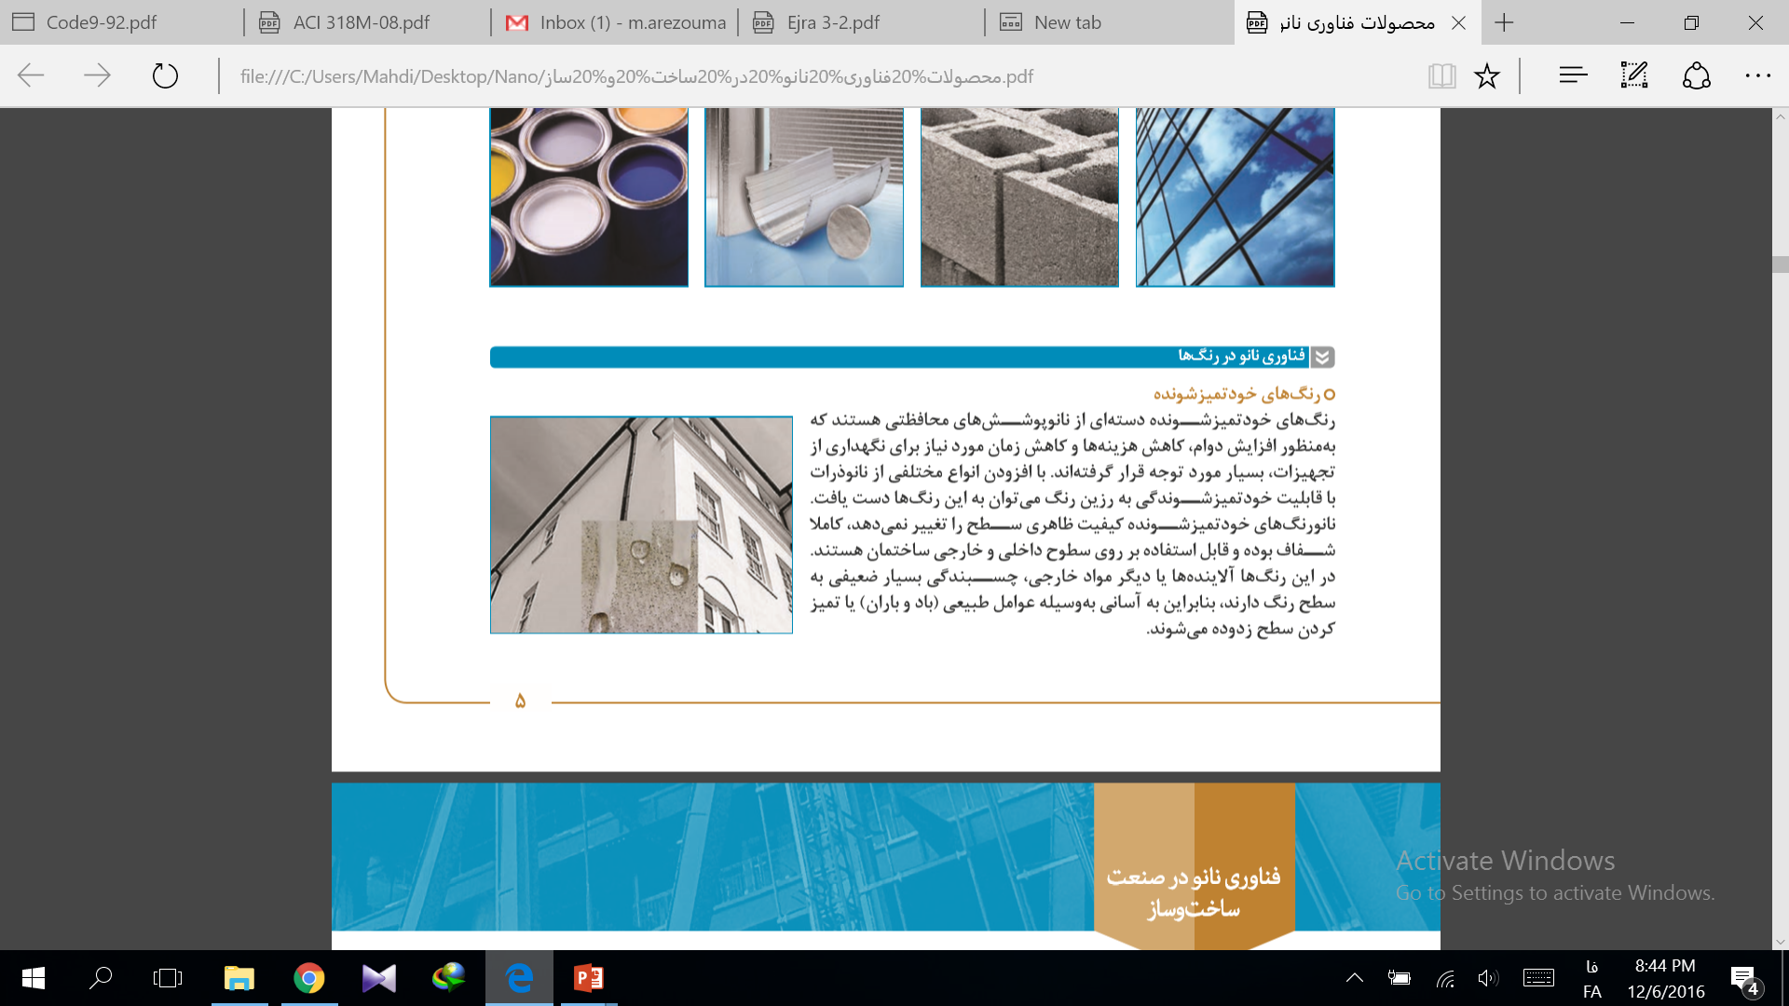
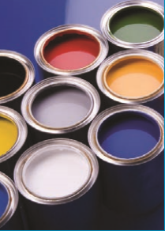
رنگ
3

Slide 4
رنگ
4

Slide 5
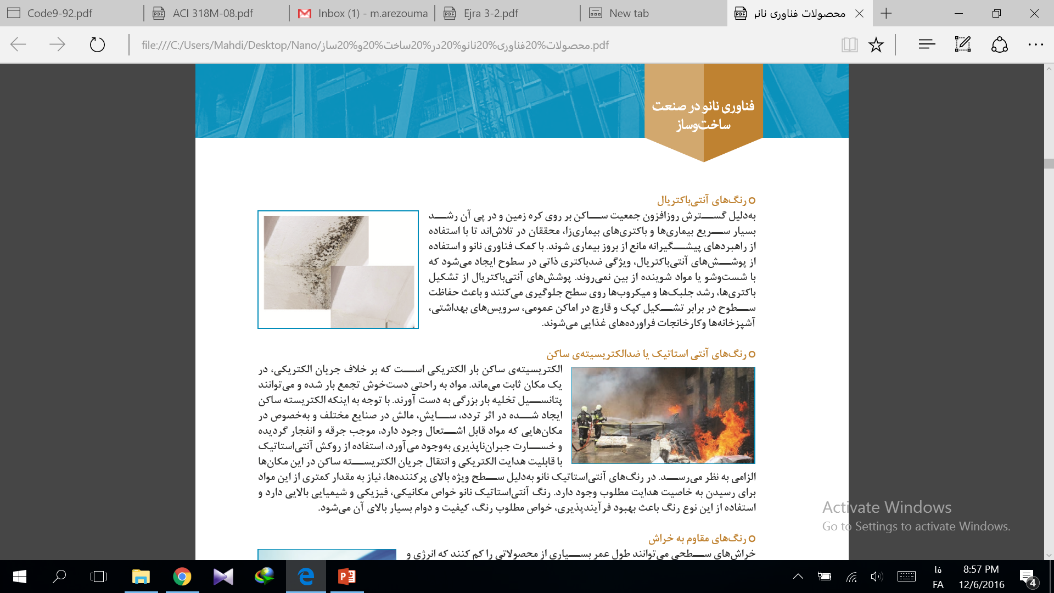
رنگ
5

Slide 6
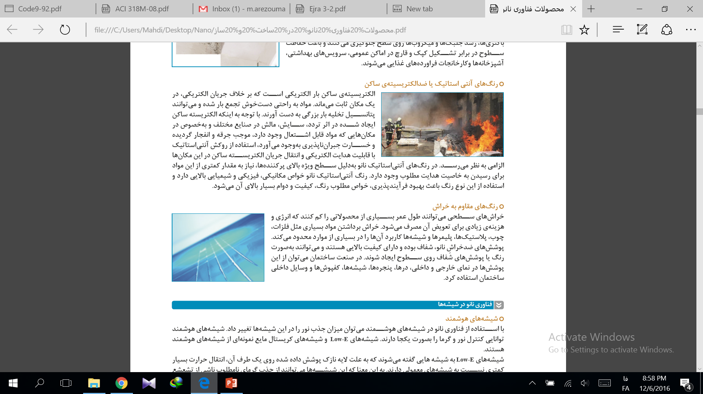
رنگ
6

Slide 7
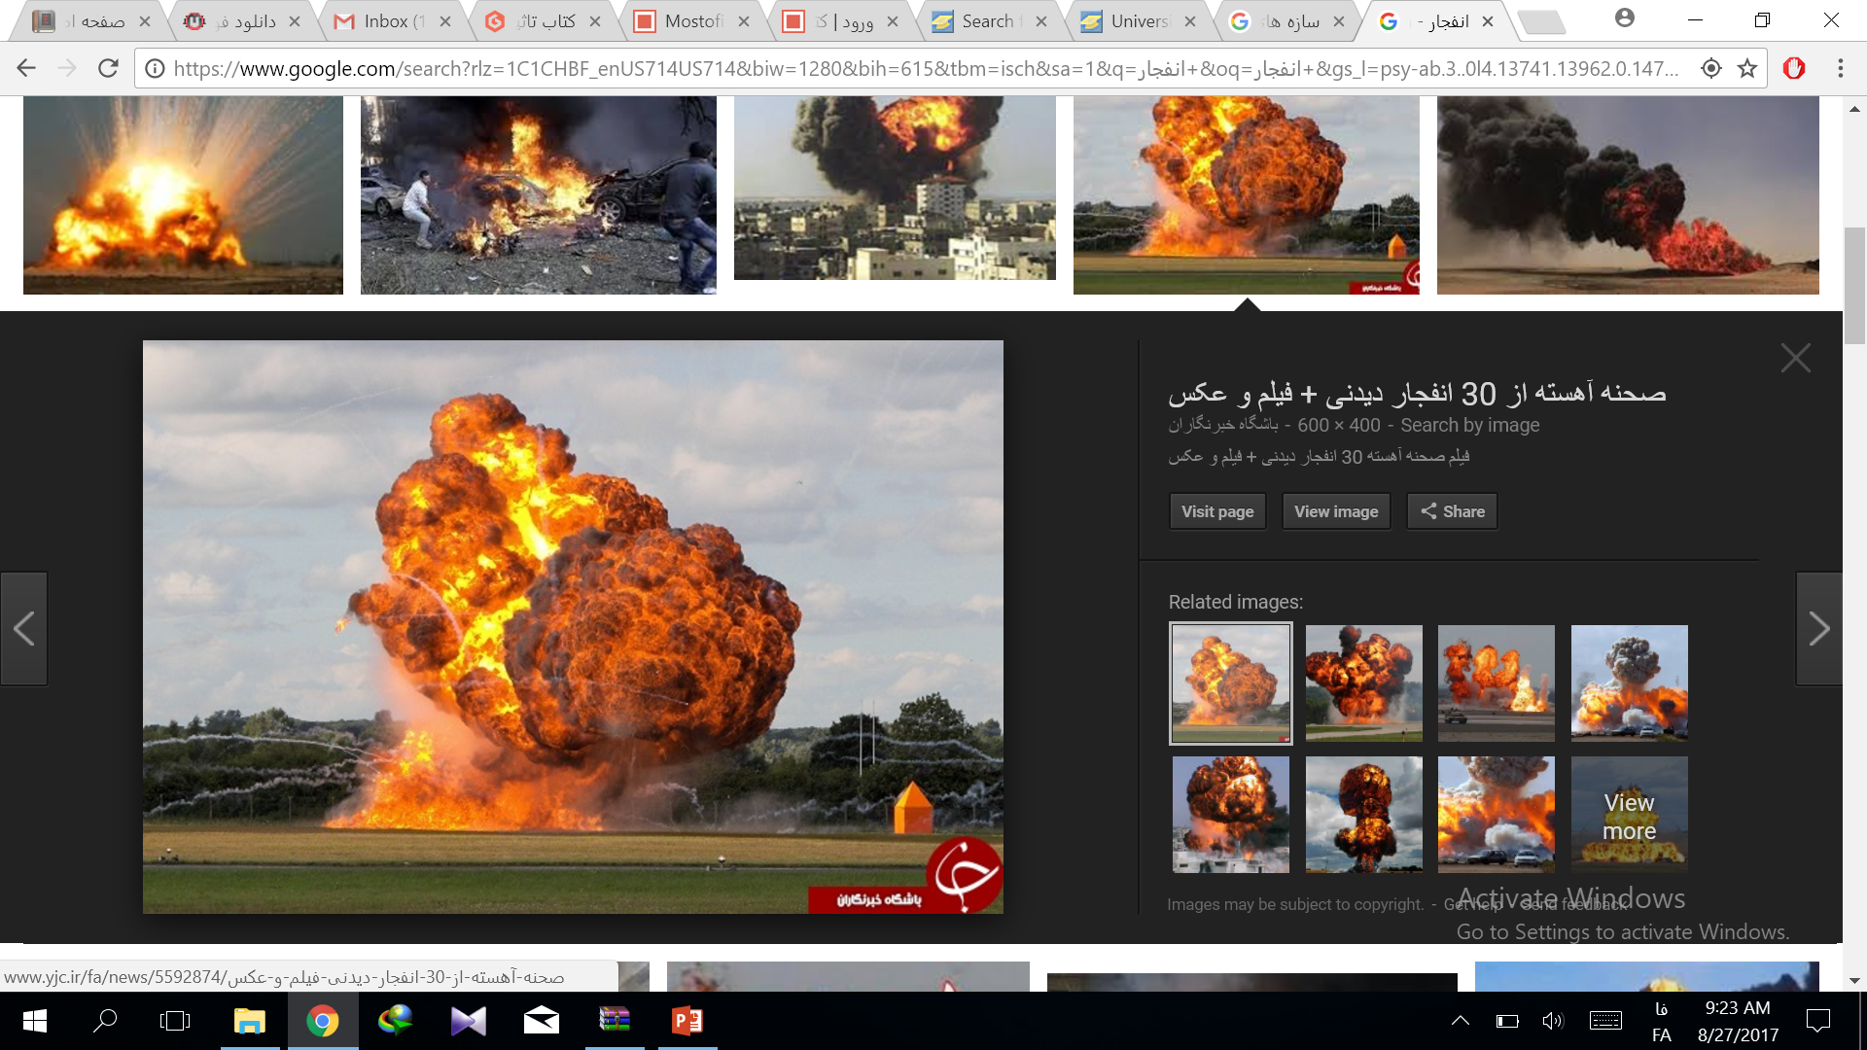
رنگ
7

Slide 8
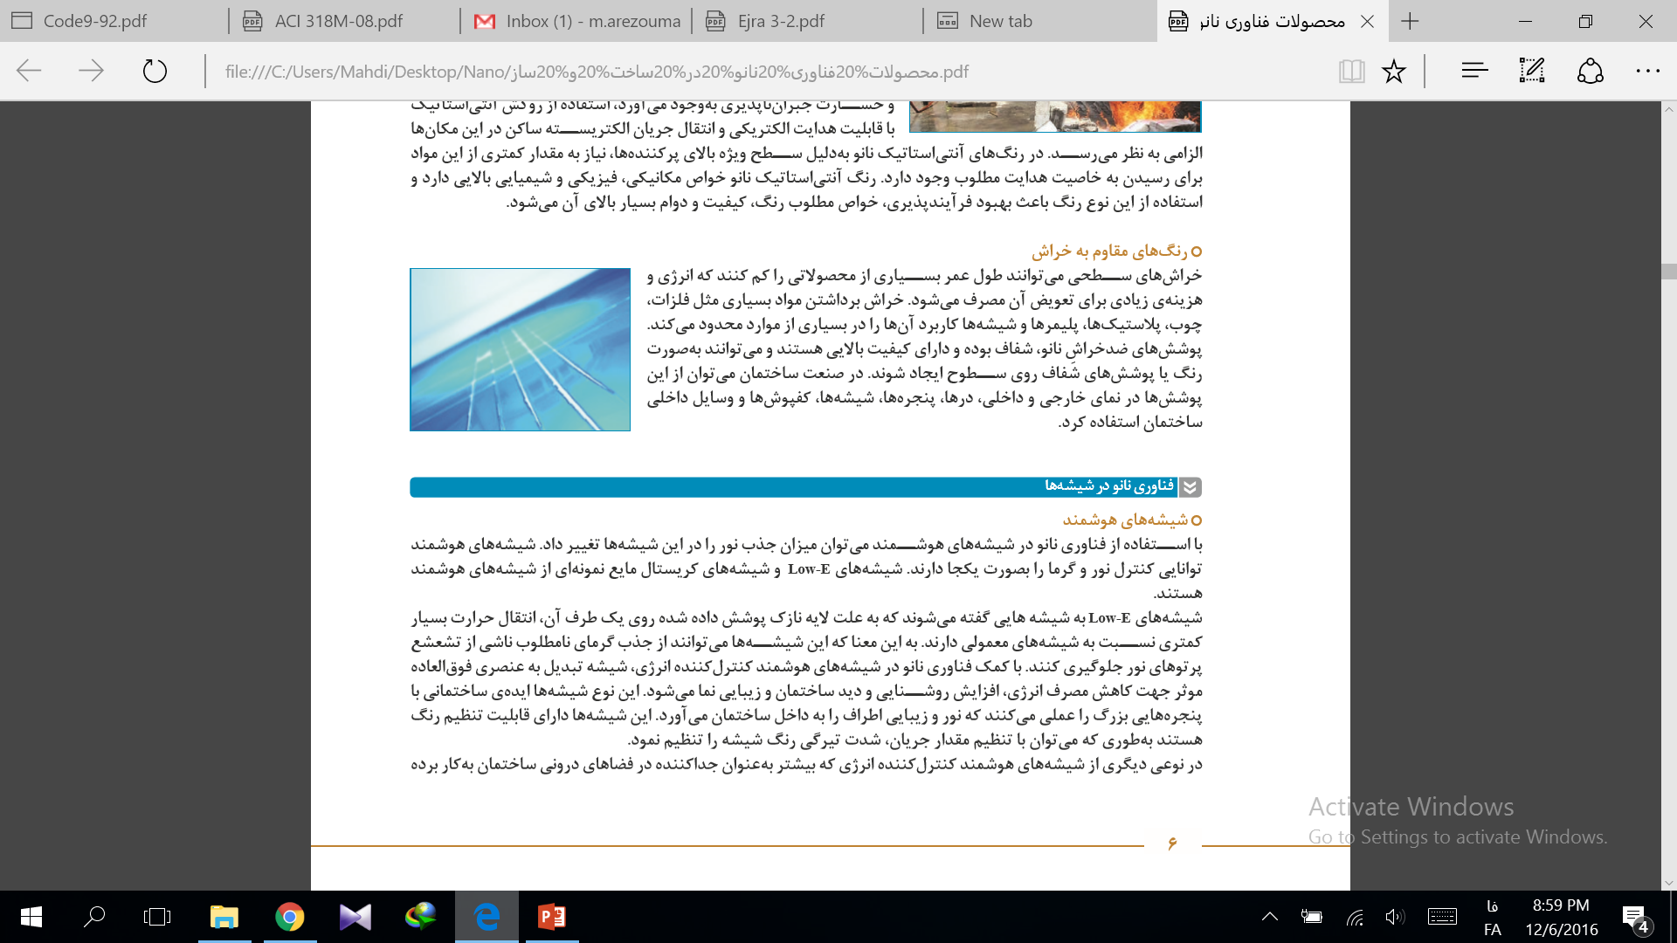
رنگ
8

Slide 9
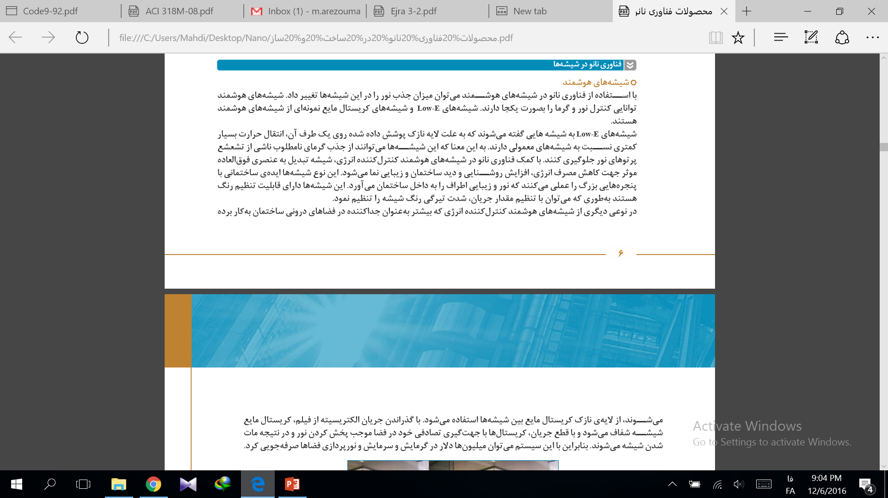
شیشه
9

Slide 10
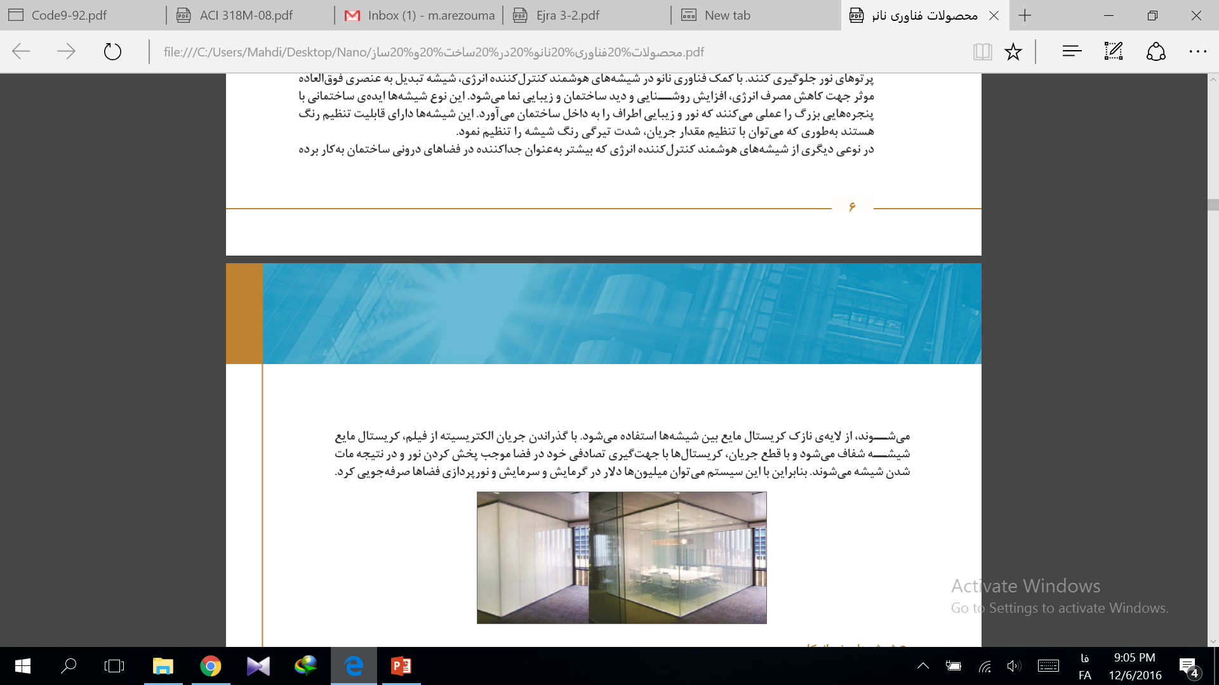
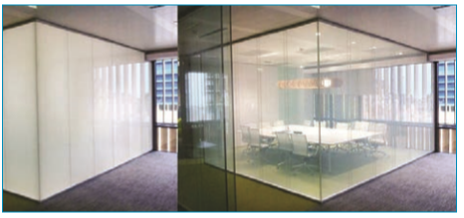
شیشه
10

Slide 11

شیشه
11

Slide 12
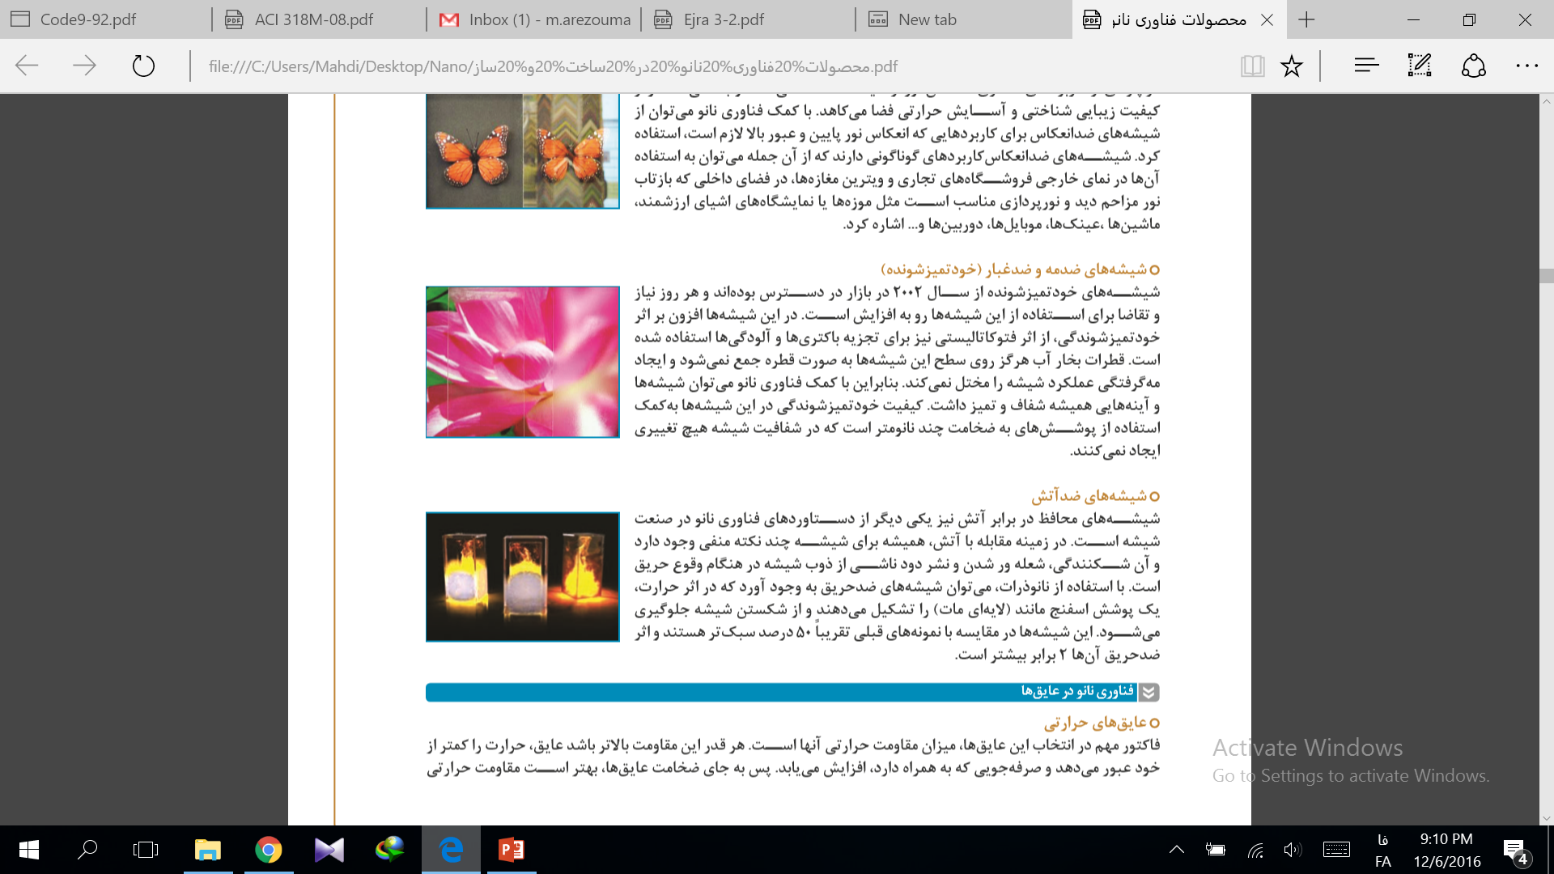
شیشه
12

Slide 13

شیشه
13

Slide 14
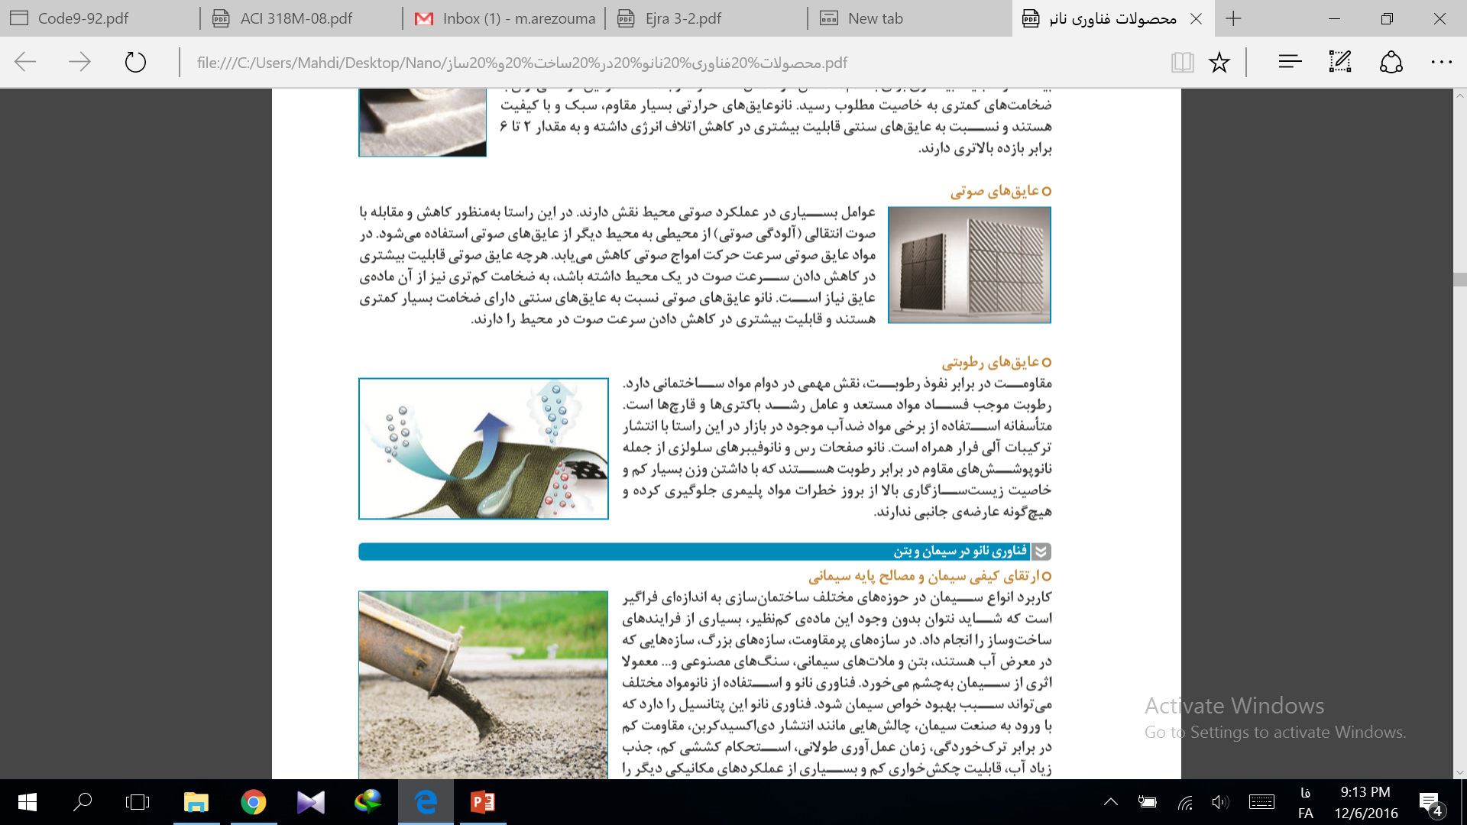
عایق صوتی
14

Slide 15
عایق رطوبتی
15

Slide 16
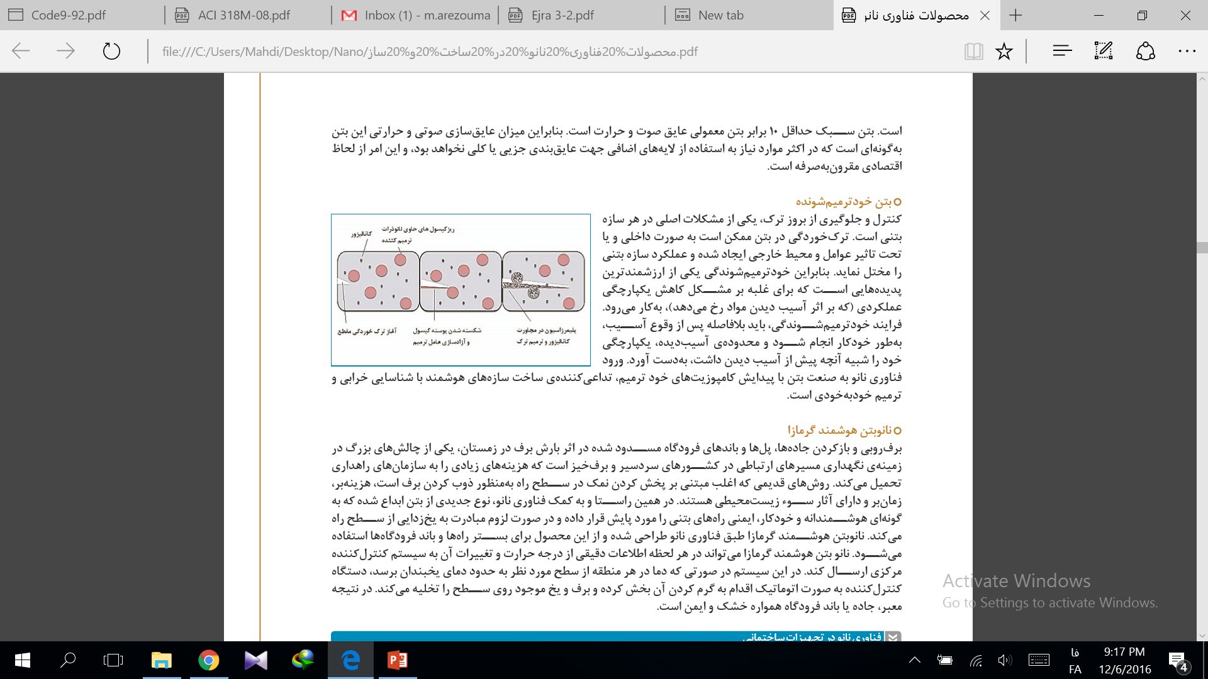
بتن
16

Slide 17
بتن
17

Slide 18
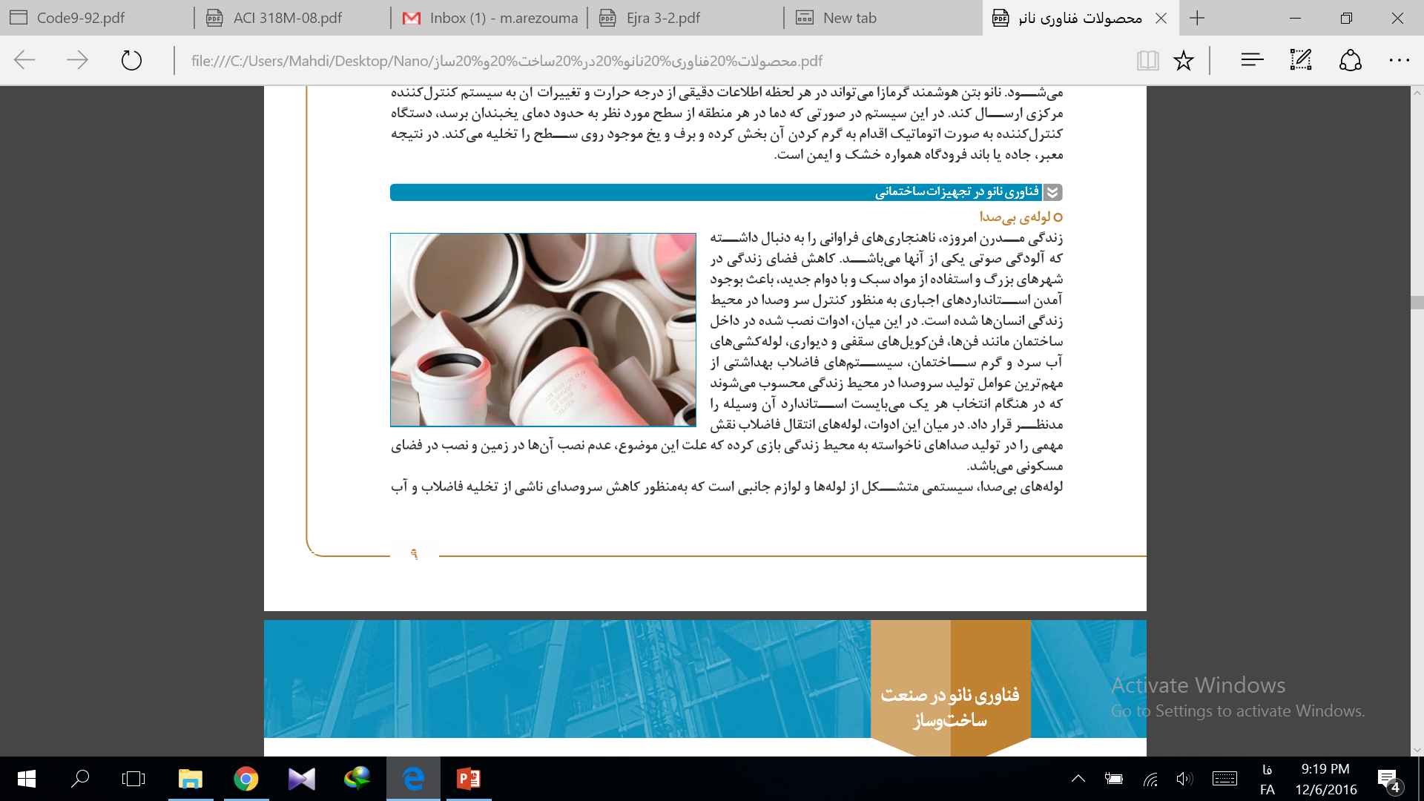
لوله
18

Slide 19
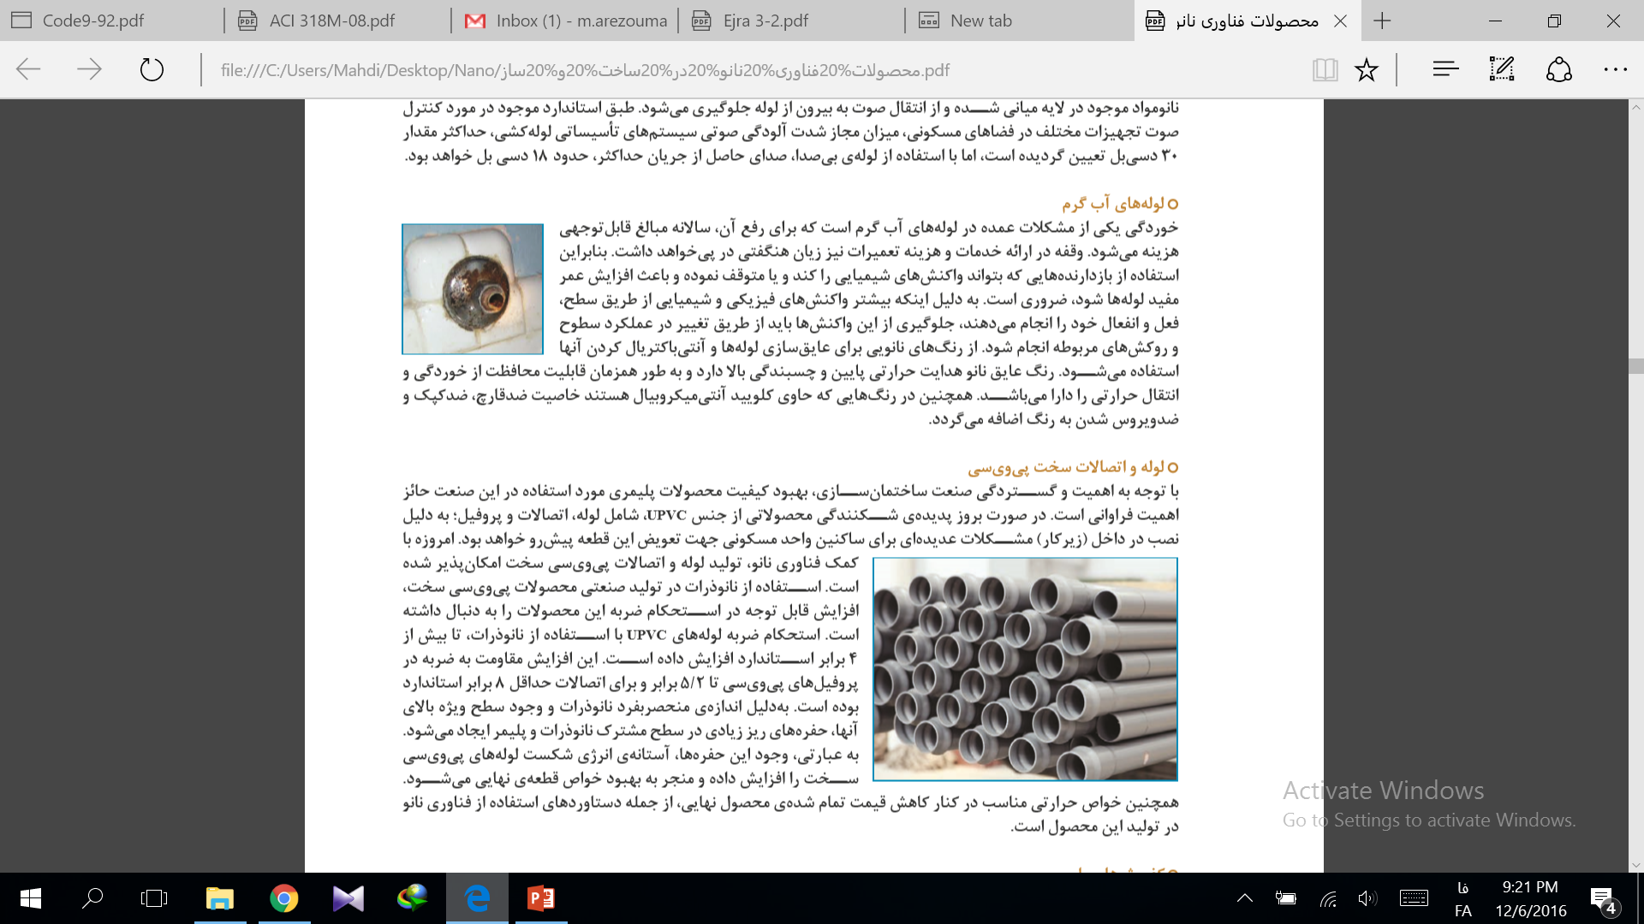
لوله
19

Slide 20
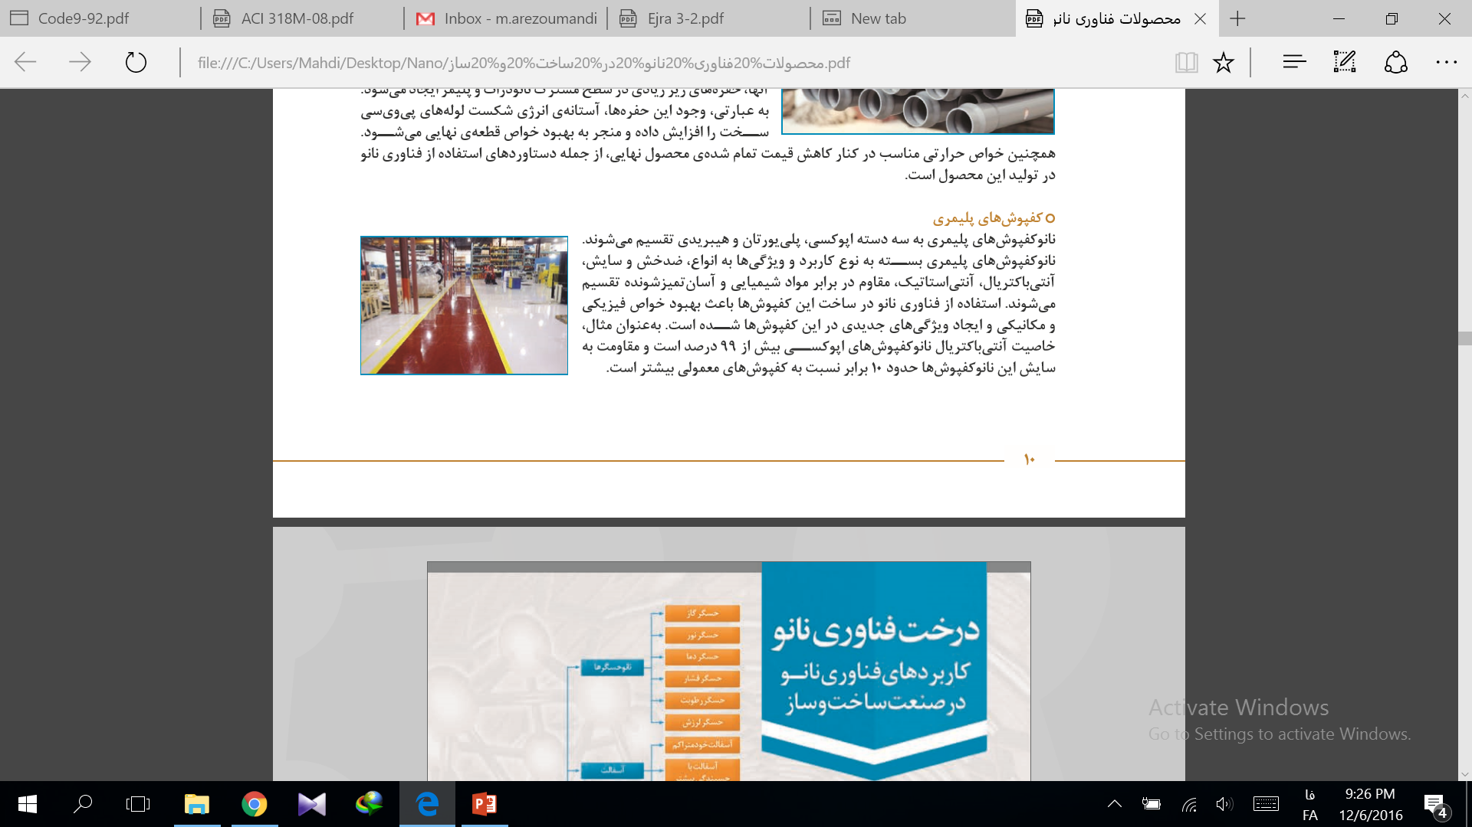
کفپوش
20

Slide 21
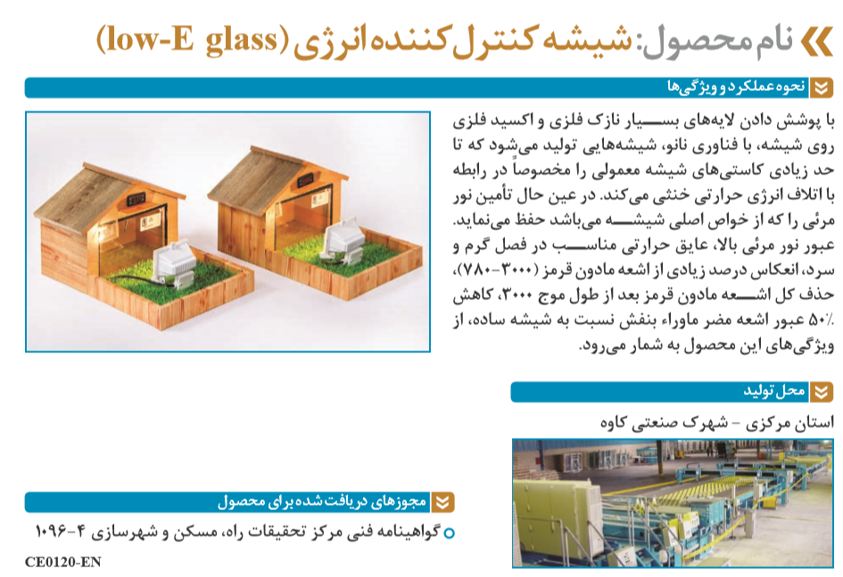
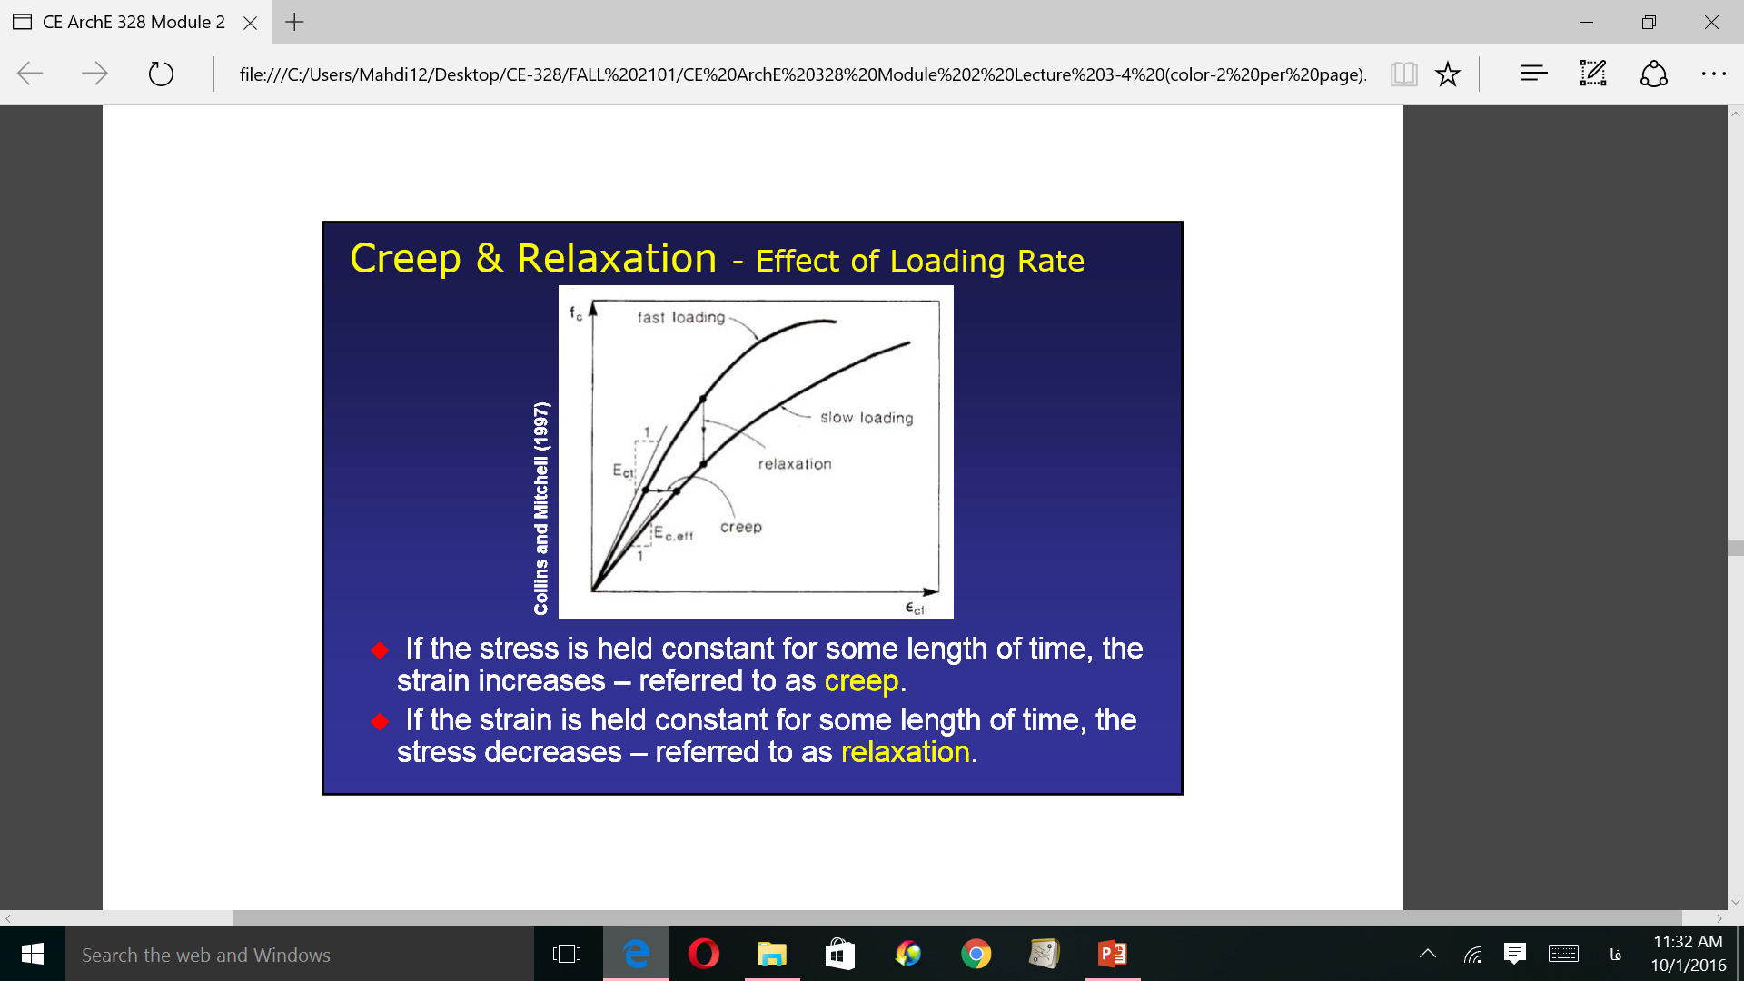
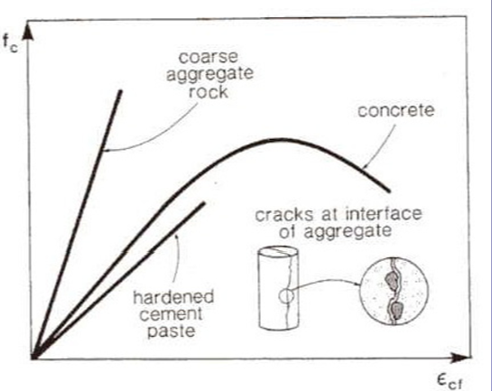
محصولات تولید ایران
21

Slide 22
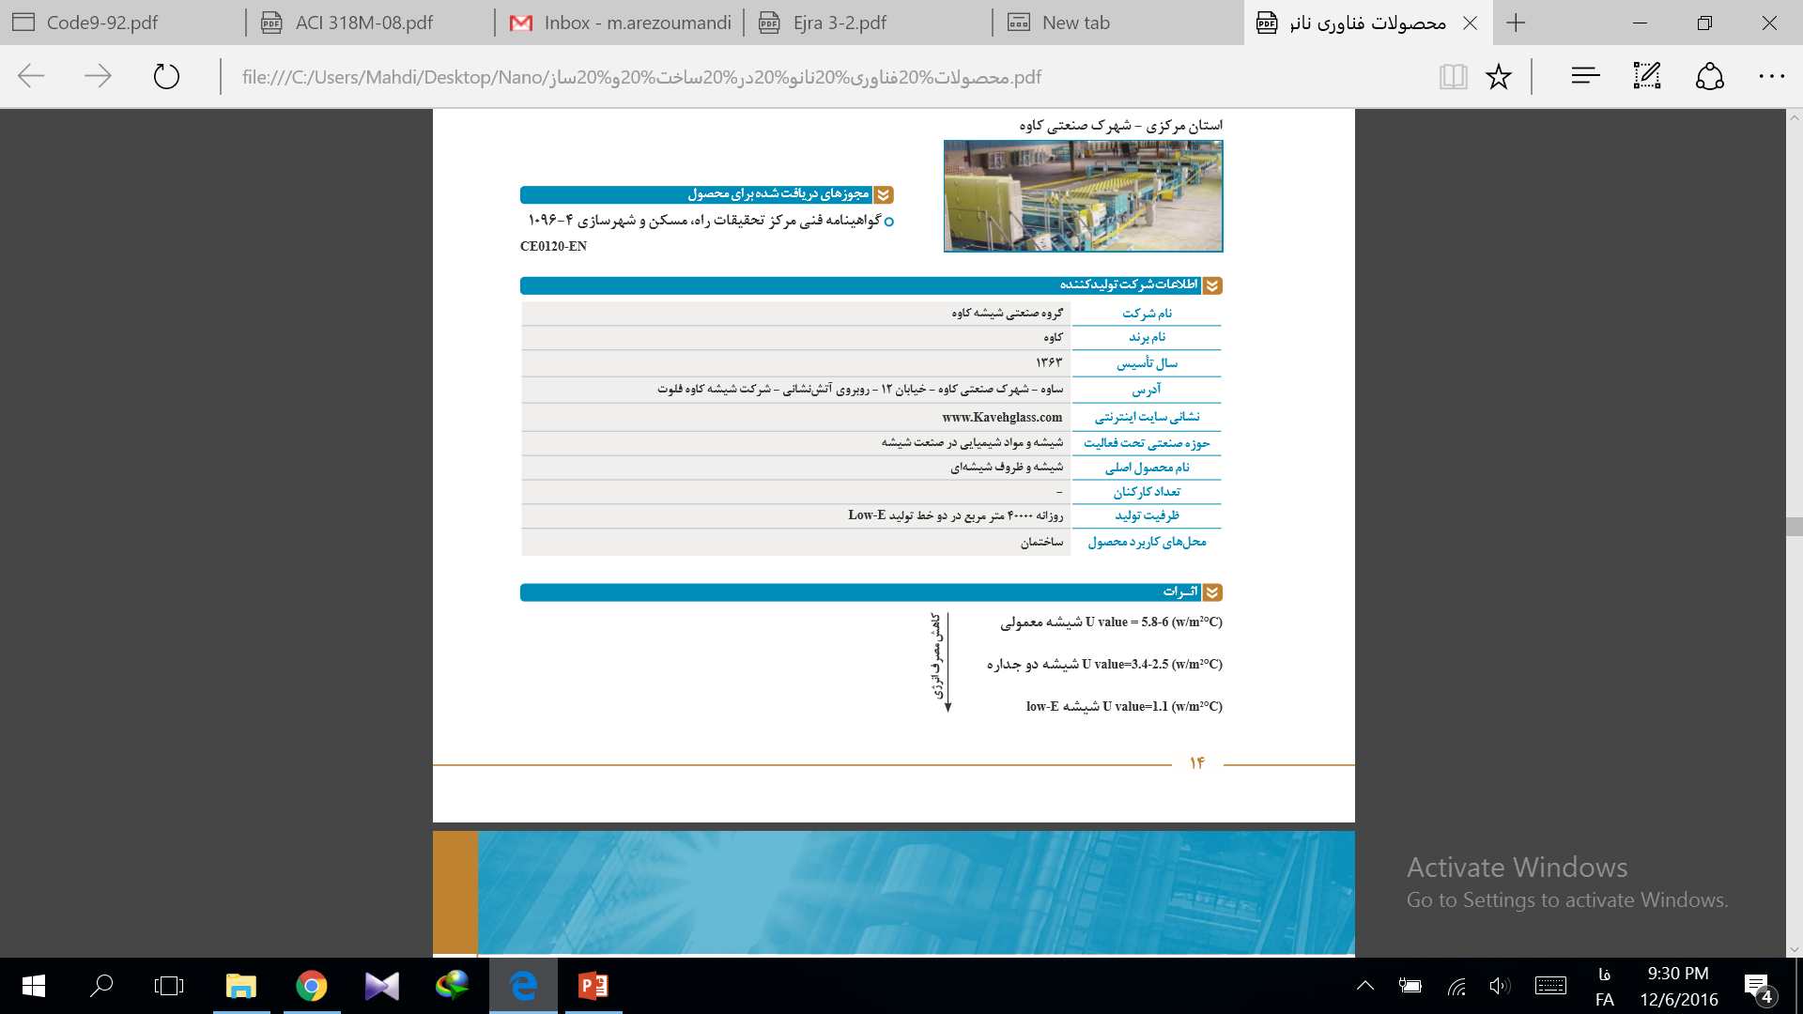
محصولات تولید ایران
22

Slide 23
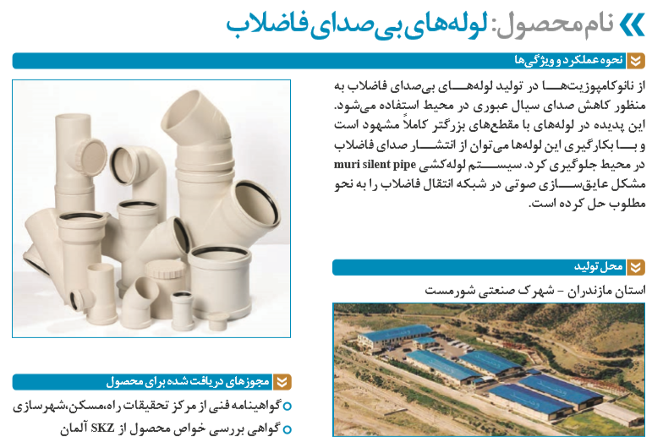
محصولات تولید ایران
23

Slide 24
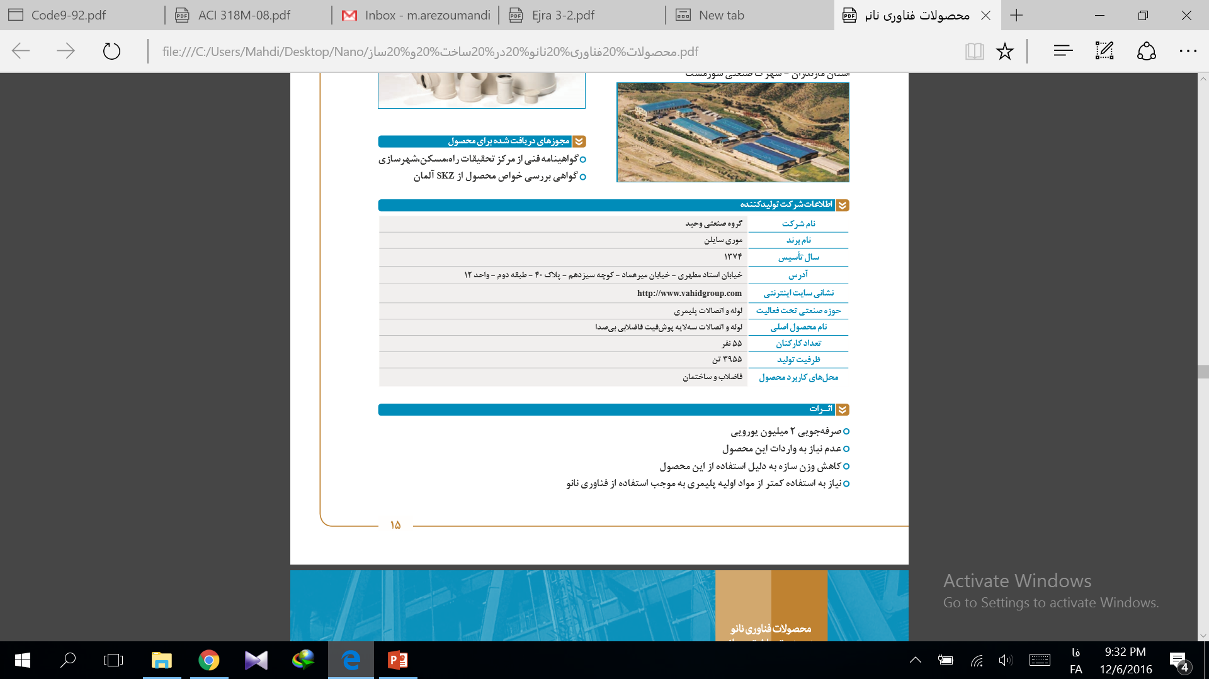
محصولات تولید ایران
24

Slide 25
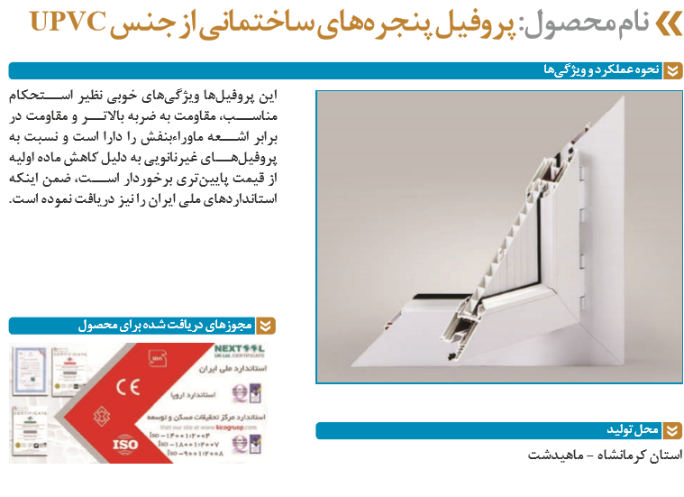
محصولات تولید ایران
25

Slide 26
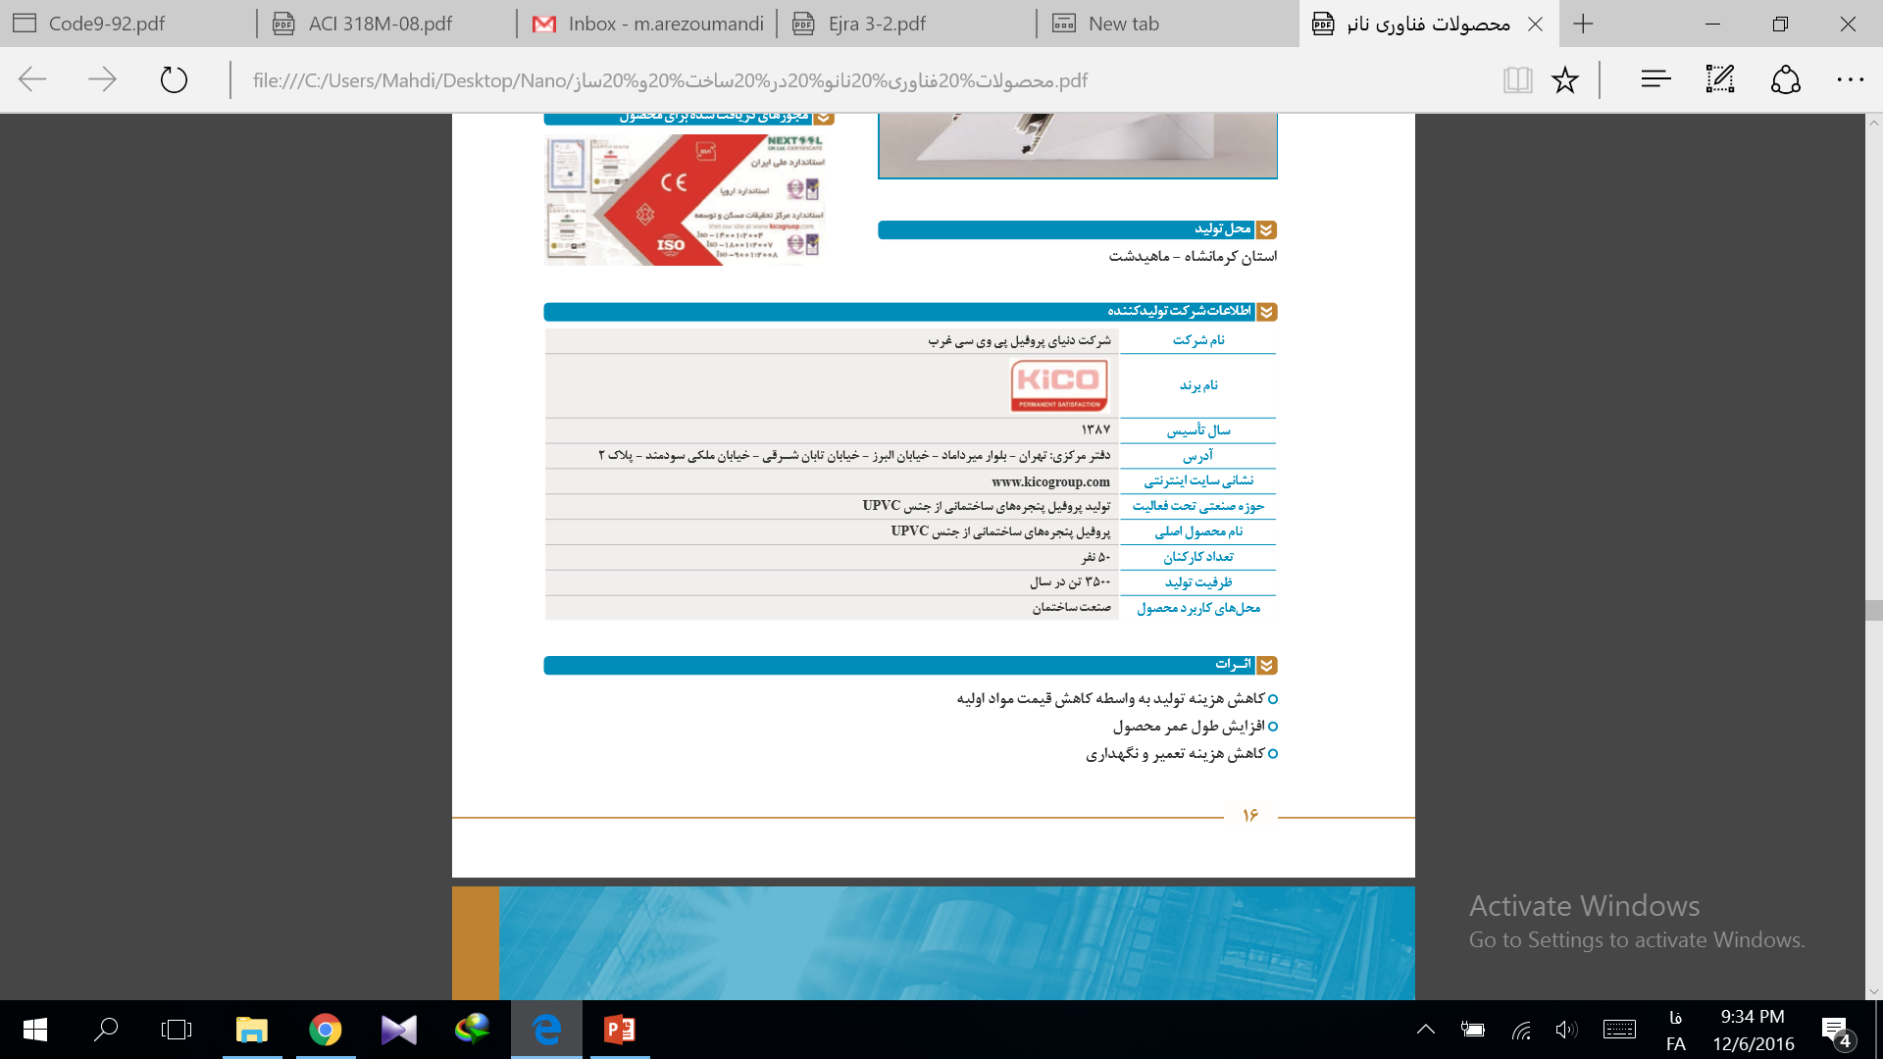
محصولات تولید ایران
26

Slide 27
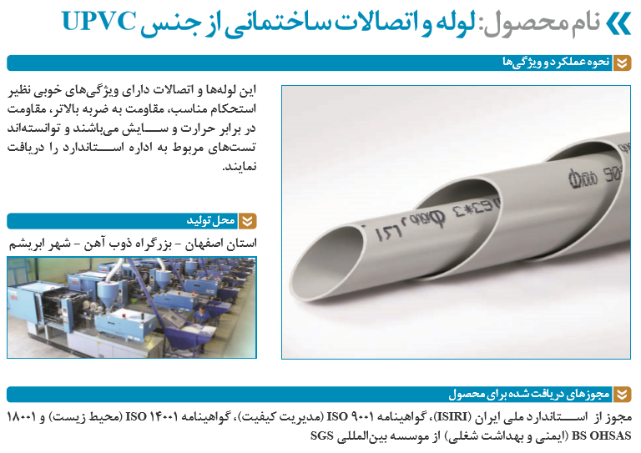
محصولات تولید ایران
27

Slide 28
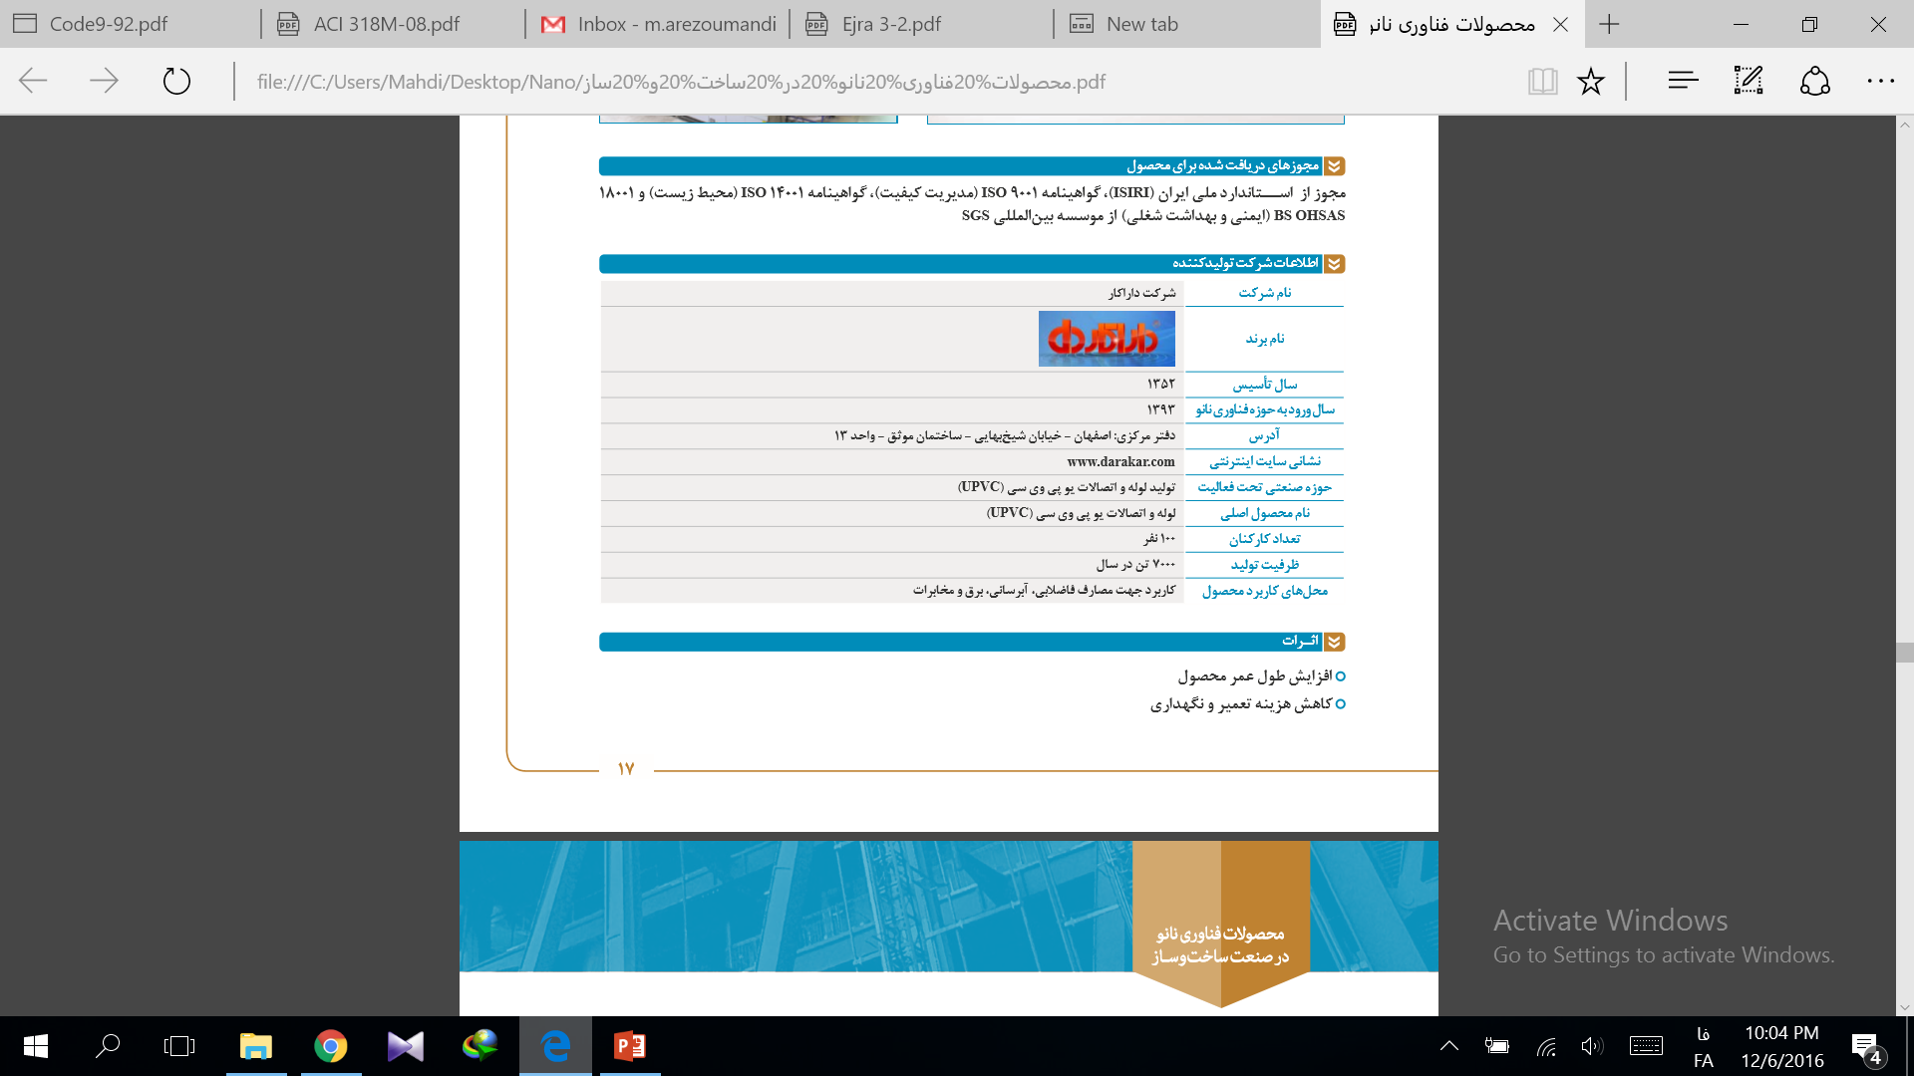
محصولات تولید ایران
28

Slide 29
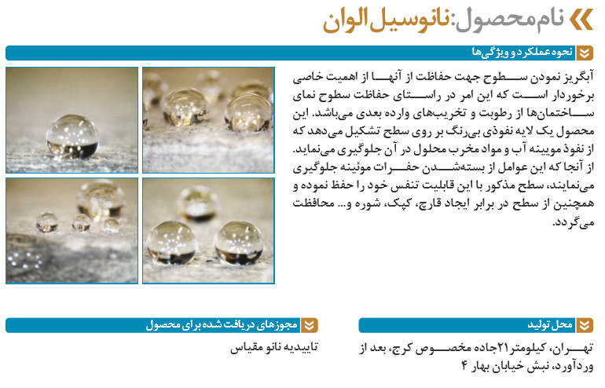
محصولات تولید ایران
29

Slide 30
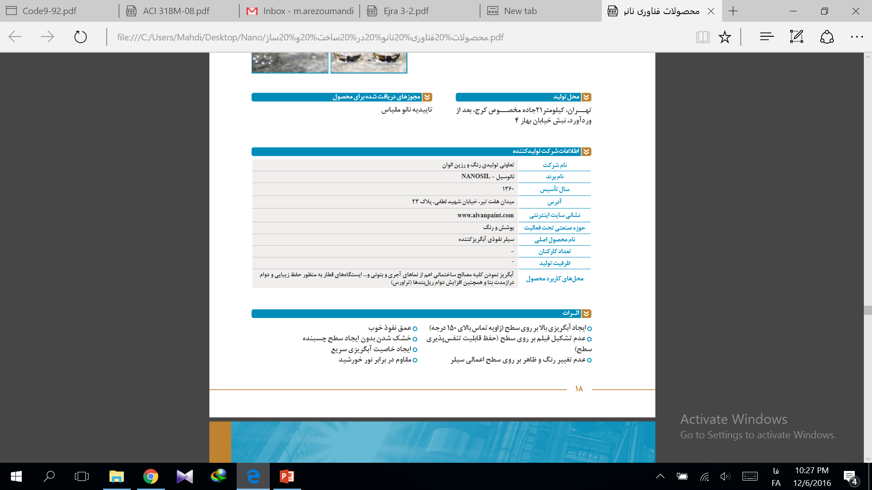
محصولات تولید ایران
30

Slide 31
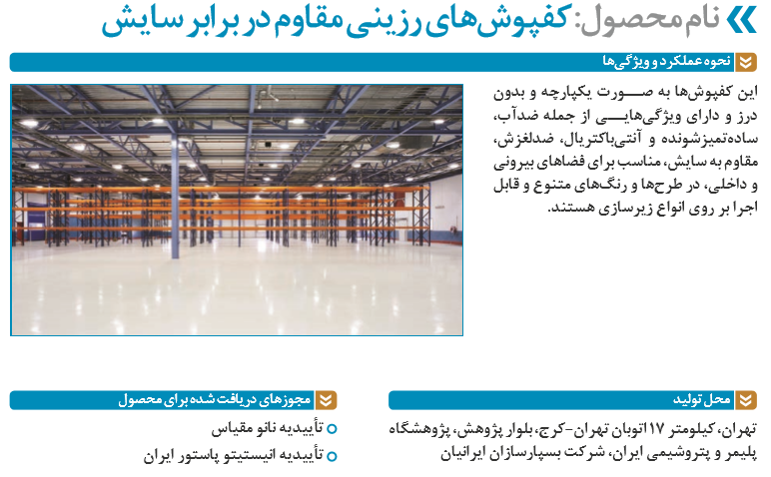
محصولات تولید ایران
31

Slide 32
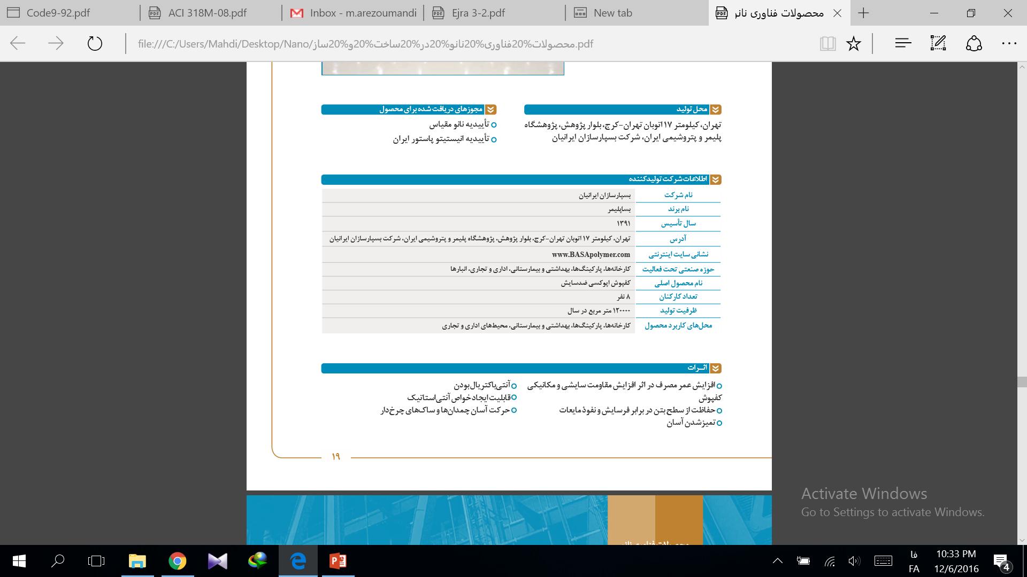
محصولات تولید ایران
32

Slide 33
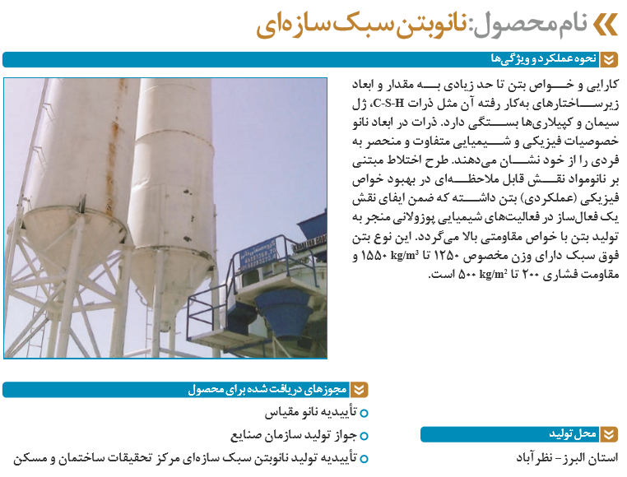
محصولات تولید ایران
33

Slide 34
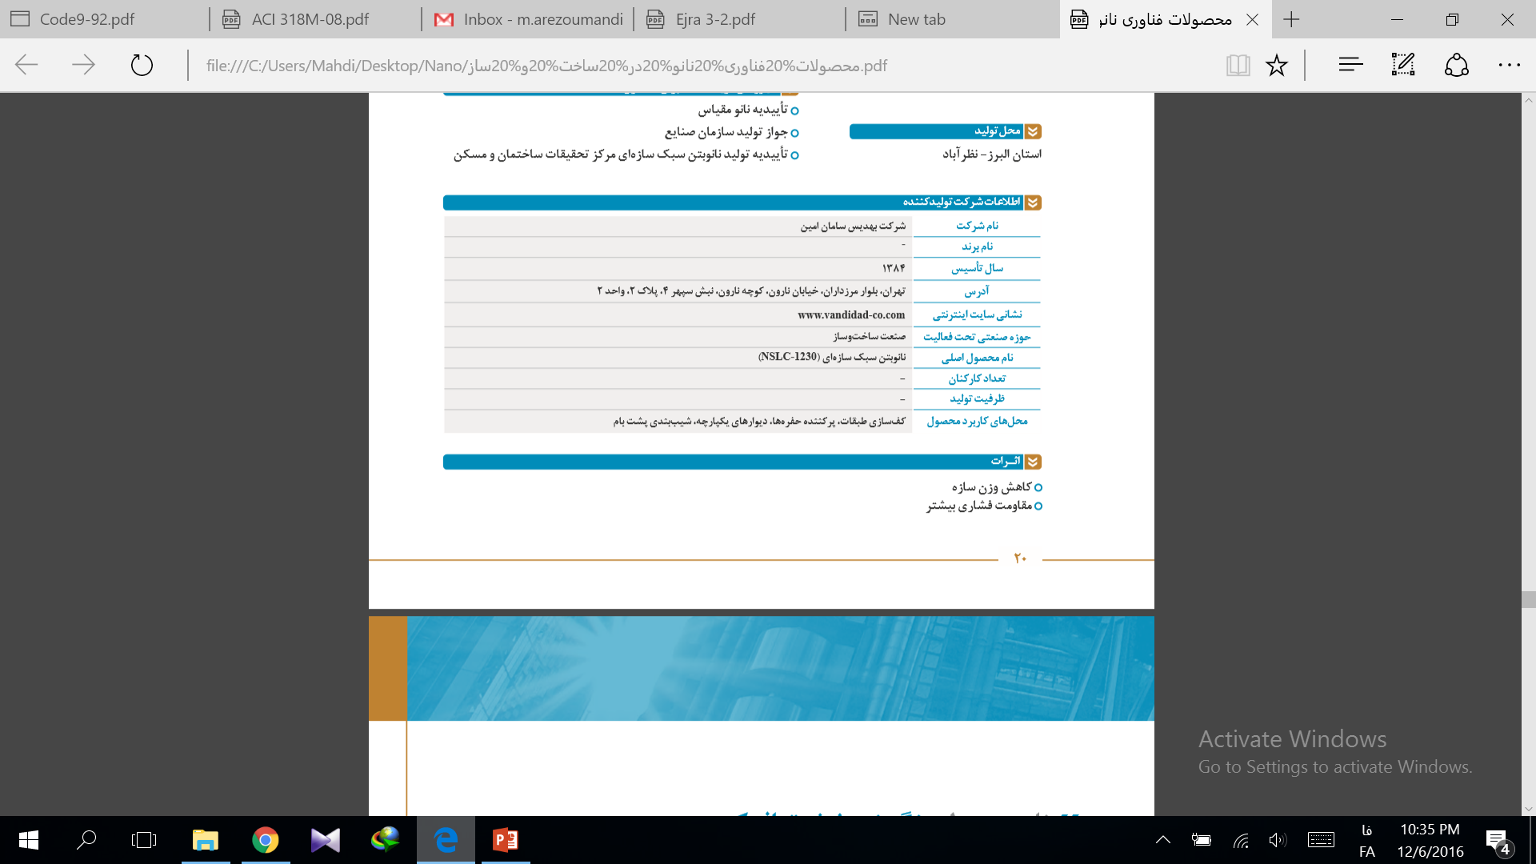
محصولات تولید ایران
34

Slide 35
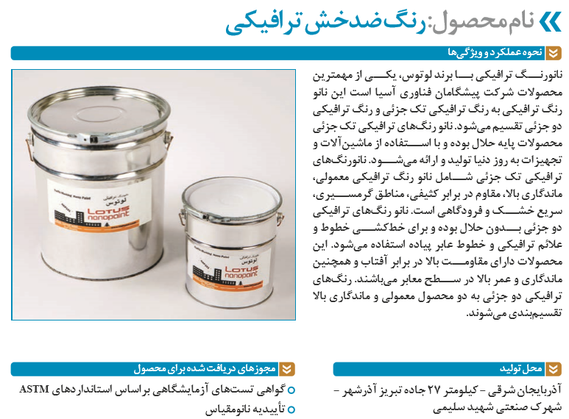
محصولات تولید ایران
35

Slide 36
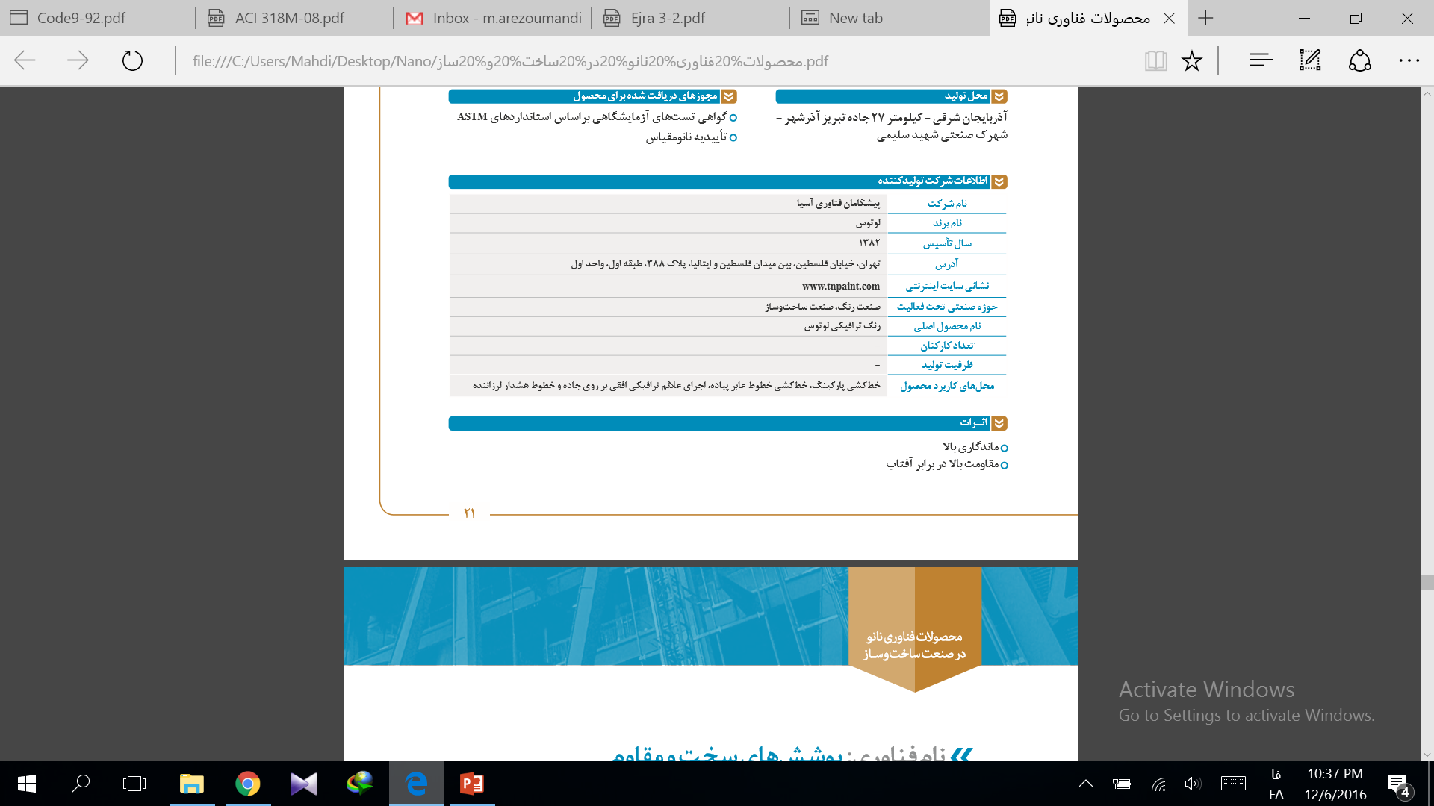
محصولات تولید ایران
36

Slide 37
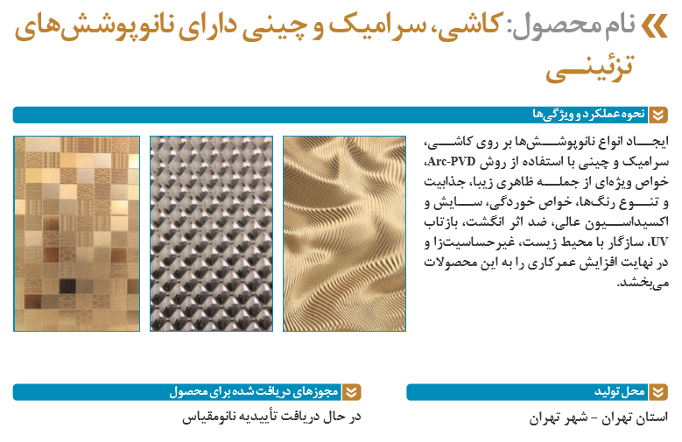
محصولات تولید ایران
37

Slide 38
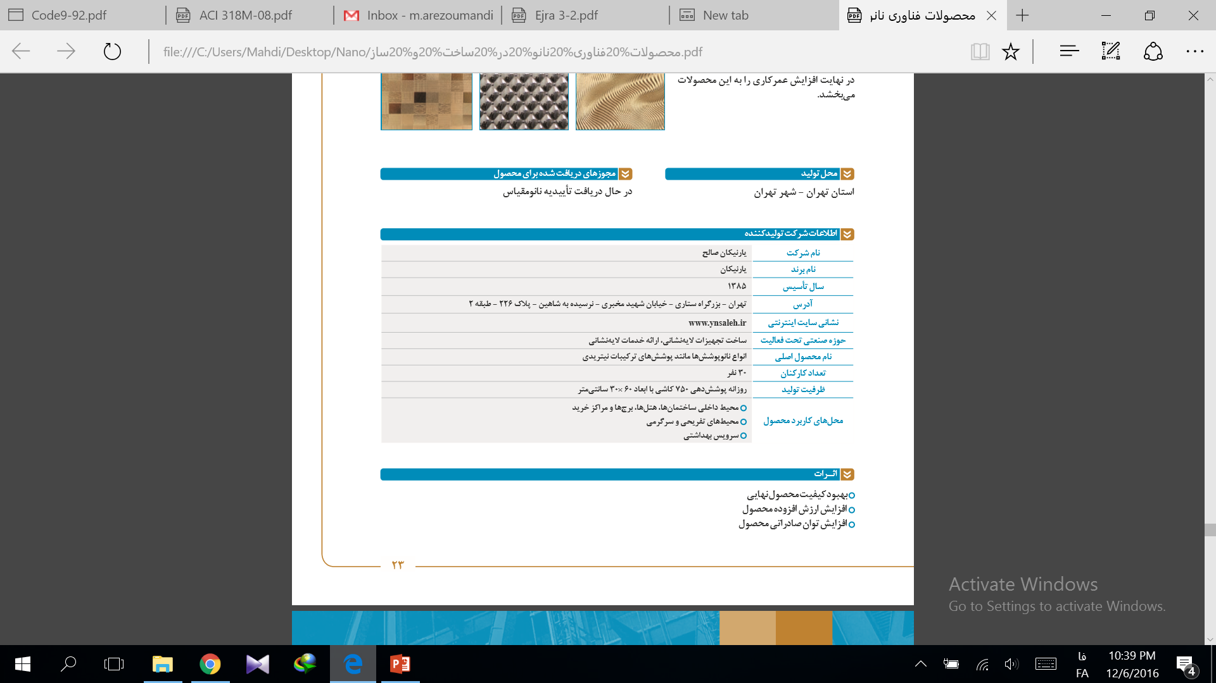
محصولات تولید ایران
38

Slide 39
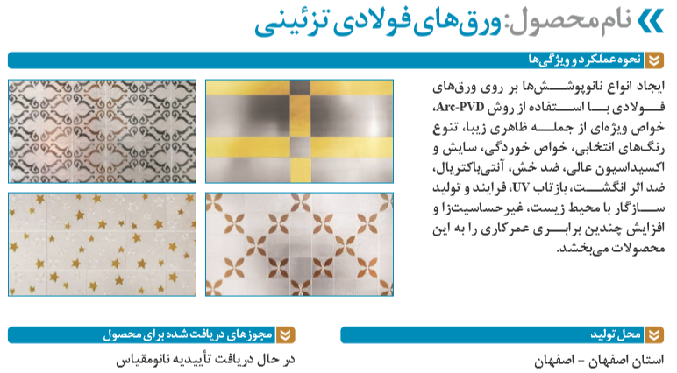
محصولات تولید ایران
39

Slide 40
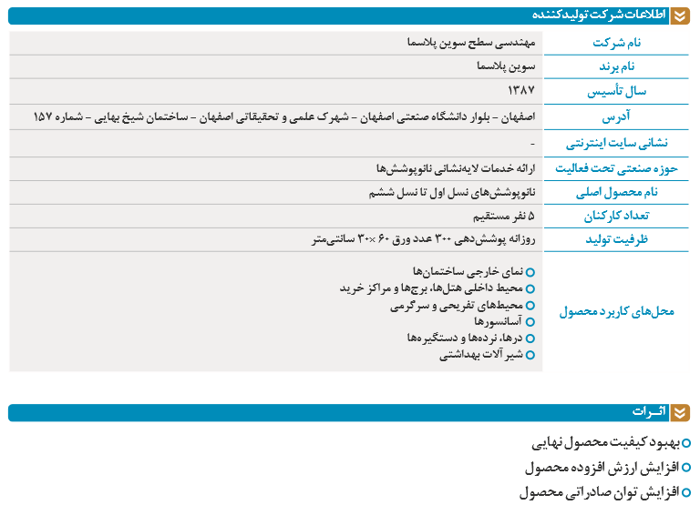
محصولات تولید ایران
40

Slide 41





Email: m.arezoumandi@gmail.com

